Slide 1
Онлайн-зустріч «Діалог влади та бізнесу» (14.02.2025) Тема: «Фінансове забезпечення створення чи розвитку бізнесу»
Про заходи державної та регіональної програми підтримки бізнесу
Доповідач: Людмила ГРАБЧИЛЄВА –
в.о. обов’язків директора Департаменту економічного розвитку
і торгівлі Запорізької облдержадміністрації

Slide 2
Державна фінансова підтримка бізнесу
4,2 млрд грн – сума наданих пільгових кредитів
1 та 3 % - поточна ставка за кредитами
Доступні кредити 5-7-9
Гранти для переробних підприємств
65 млн грн отримали 11 підприємств області
Гранти «Власна справа»
48 млн грн профінансовано 181 проєкт
Гранти для ветеранів
8,1 млн грн грантів отримали 17 ветеранів
Національний кешбек
33 місцевих виробника
17 суб’єктів торгівлі з мережею у понад 740 магазинів
Підтримка роботодавців
22 млн грн компенсація для 400 роботодавців
17,7 млн грн навчання по Програмам Центру зайнятості
Програми компенсацій
Локалізація
Індустріальні парки
Офіси
«Зроблено в Україні»
Дія.Бізнес

Slide 3
Регіональна фінансова підтримка бізнесу
2024 рік
бюджет
2025 року
Докомпенсація відсоткових ставок
до 0%
44 суб’єкта
2 млн грн.
5,8 млн. грн.
Гранти для ветеранів
2 ветерани
1 млн. грн.
3 млн. грн.
3 млн. грн.
Гранти для виробників БПЛА
БАНКИ-ПАРТНЕРИ

Slide 4
Регіональна програма бізнесу на 2025-2027 роки
ГРАНТИ, у т.ч.:
БПЛА та товари подвійного призначення;
для підтримки ветеранів;
КОМПЕНСАЦІЇ, у т.ч.:
відсоткових ставок за кредитами;
витрат на закупівлю обладнання і техніки;
втрат бізнесу, який постраждав внаслідок воєнної агресії
фінансова
допомога
72,0
млн грн
1,2
млн грн
проєкт «Zp_бізнес_інформ»;
регіональна платформа «Діалог влади та бізнесу»
інформаційна
підтримка
розвиток
інфраструктури
для бізнесу
4,6
млн грн
розвиток іноваційних хабів;
розвиток кластерних ініціатив
підтримка діючих об’єктів інфраструктури

Slide 5
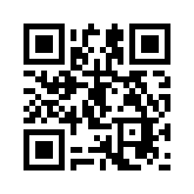
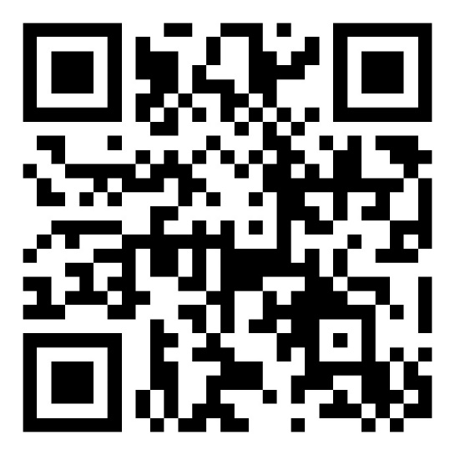
ДЯКУЮ ЗА УВАГУ!
Онлайн підтримка бізнесу:
dert@zoda.gov.ua
702@zoda.gov.ua
+38 093-86-65-992
Zр_бізнес_інформ

